Slide 1
Vårdvalsråd - Vårdval Vårdcentral Medverkan från Region IT och UAP Tema; ”Aktuella digitala tjänster” Datum: 2022-10-27 Tid: 13.30-14.15

Slide 2
Medverkande idag från Region IT/UAP
Thomas Miliander, Enhetschef, IT kundgrupp Hälso- och sjukvård
Sari Duvander, Digitaliseringsstrateg
Birgitta Hjerpe, Utvecklingsledare e-hälsa, IT kundgrupp Hälso- och sjukvård
Gun De Vahl Sjögren, Kundansvarig/enhetschef, IT kundgrupp Hälso- och sjukvård
Sofia Ekelund, Enhetschef, Utveckling Användarstöd Patientjournal (UAP)
Jan Hellberg, Kundansvarig privata vårdgivare, IT kundgrupp Hälso- och sjukvård

Slide 3
Agenda
Moment Tid (ca) Talare
Inledning, IT Kundgrupp Hälso- och sjukvård 5 min Janne, Thomas
Digitalisering Region Värmland 10 min Sari
Digitala tjänster 15 min Birgitta
UAP, Utveckling Användarstöd Patientjournal/Cosmic 5 min Sofia, Gun
Hur kommer ni i kontakt med oss?
Frågor/Dialog 10 min Tips; Skriv gärna frågor/funderingar i chatten så återkopplar senare.

Slide 4
IT Kundgrupp Hälso- och sjukvård
Ny organisation inom Region IT
IT Kundgrupp Hälso- och sjukvård
Uppdraget
Roller
Samverkan med verksamheterna mm
Samverkan; Region IT och Utveckling användarstöd Patientjournal (UAP)

Slide 5
Digitalisering Region Värmland
2022-10-27 Sari Duvander, Digitaliseringsstrateg

Slide 6
Innehåll
Vårt nästa steg i Digitalisering
Nuläge och utmaningar i digitalisering på regionen
Planen framåt med digitalisering

Slide 7
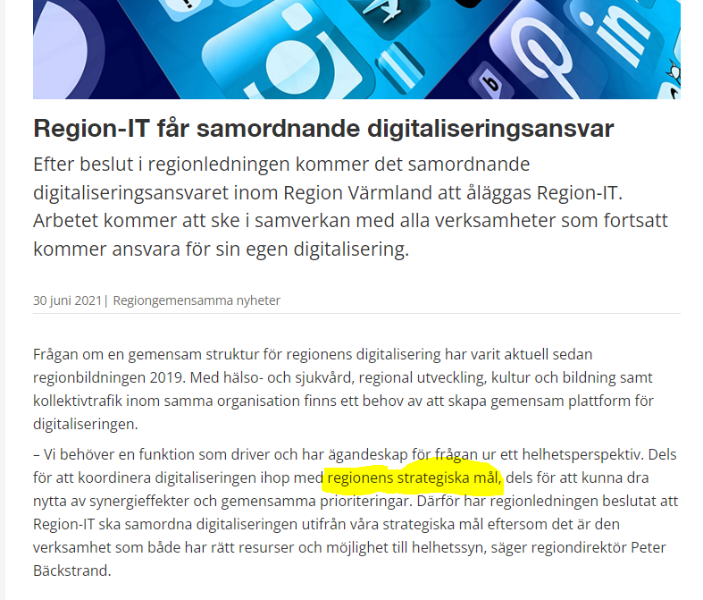

Slide 8
Digitalisering pågår hela tiden
Det är den dagliga utvecklingen som görs inom linje och förvaltning som leder till de stora resultaten
Och...

Slide 9
Nulägesbild
Digitalisering har varit en central fråga sedan regionbildningen
Öka den digitala mognadsgraden i organisationen – DiMiOs(Digital Mognad i Offentlig Sektor)
Fokusområden digitalisering:
Ledning och styrning: Digitaliseringsportfölj och Digitaliseringsråd
Prioritering av digitala initiativ
Införande av kundteam – fånga behov
Digitaliseringsronder i verksamheten
Kompetenshöjande insatser – Utbildning av Digitaliseringsledare

Slide 10
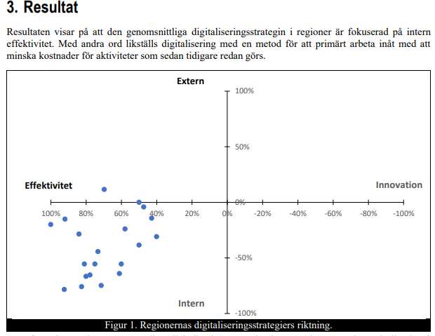
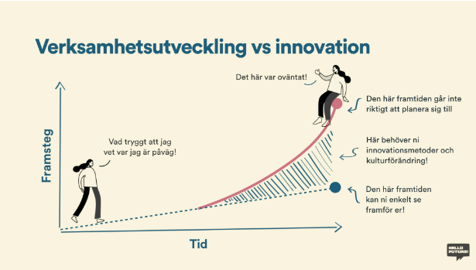
Utmaningar just nu
Rätt balans i satsningar i digitalisering på regionen
Intern – Extern
Effektivitet - Innovation
Verksamheten behöver ta ansvar för sin digitalisering – inkludera digitaliseringssatsning i den ordinarie verksamhetsplanen - Digital färdplan
Behov av mer struktur kring ledning, styrning och prioritering med digitalisering
Öka organisationens digitala mognadsgrad – DiMiOs

Slide 11
Varför? - Drivkrafter digitalisering
Demografiska utvecklingen
Hälso- och sjukvården har kompetensutmaning
Hitta nya sätt att lösa gamla problem på
Våra patienter/invånare ställer krav

Slide 12
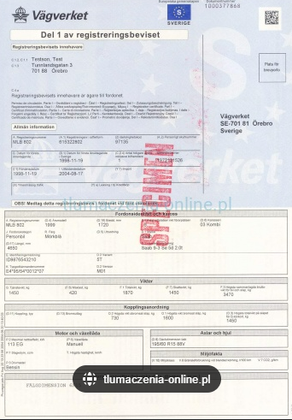
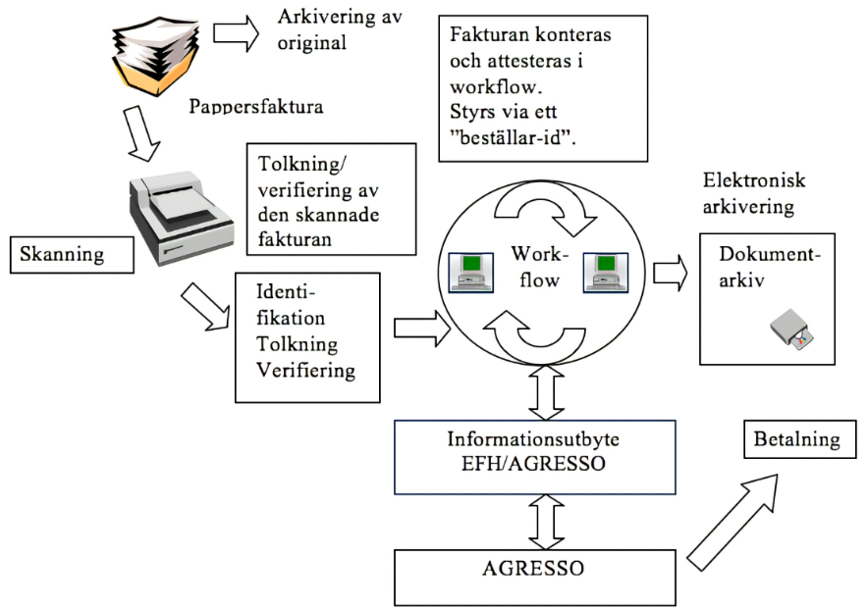
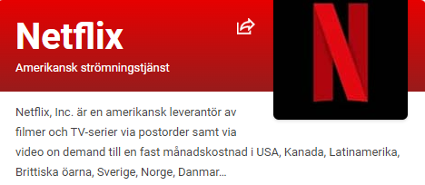
Digitalisering och faser
Digitisering
Fokus på få in allt manuellt till digitalt format - konvertering
Digitalisering- automation
Digitalisering- innovation
Fokus på nya affärsmodeller, nya sätt att lösa frågor på
Utveckling av digitala it-lösningar
90-talet
Framtagande av processer för automatisering av manuella steg och moment
Relativt ny utveckling, inte så mycket förvaltning
Standardisering av it-tjänster
Återanvändning
Integration och workflows
Fokus på att få förvaltningen på plats Pm3
Hela verksamheter förändras i grunden
Digitalisering ställer större krav på organisationen och medarbetarna
Nya arbetssätt införs
Arbetsuppgifter försvinner
Mer tid finns till värdeskapande och nya lösningar till invånare
Fokus på intern effektivitet
Från papper till 1 och 0:or
Ökad grad av automatisering frigör tid och resurser i verksamheten
Göra saker billigare och snabbare
Självbetjäning e-tjänster

Slide 13
Digitala tjänster -Några nyheter och befintliga möjligheter
2022-10-27 Birgitta Hjerpe, Utvecklingsledare

Slide 14
Innehåll
Användningsgrad av 1177 i Värmland
E-tjänster och webbtidbok
Stöd och behandling
Formulärhantering
Journalen

Slide 15
Användning av 1177 i Värmland
261 860 invånarkonton varav 83 % har valt avisering via SMS eller e-post
Notes:
33.3 % som I första hand vill ha information från vården digialt

Slide 16
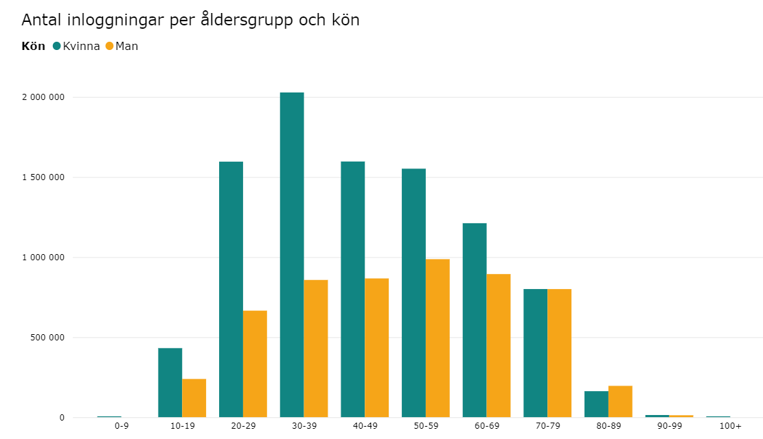

Slide 17
Journalen via nätet
196 055 unika invånare har loggat in i tjänsten
Värmlänningarna mest nöjda i landet med Journalen
Notes:
Invånare som sökt sin vård I Värmland. Nästan 4 000 träffar/dag. Drygt 27 000 invånare har bytt till barns journal.

Slide 18
E-tjänster och webbtidbok
Webbtidbok (uppdaterad vägledning för införande av nationell tjänst för tidbokning via 1177/Cosmic)
Digitala utskick/meddelande om tid/avbokning/ombokning
Vårdinitierade ärenden med möjlighet att bifoga fil/bild
Invånarinitierade ärenden med möjlighet att bifoga fil/bild
Fördela inkommande ärenden till grupp i e-tjänsterna
Notes:
Digitala utskick/meddelande om bokad tid/avbokning/ombokning Sedan 2018 kan patienten se sin bokade tid hos vården genom att logga in på 1177. Ett meddelande har presenterats i inkorgen hos patienten på 1177 så snart du som personal bokar besöket i Cosmic, och om patienten slagit på aviseringar får hen även ett pling i mobilen. Den 19 september ändras inkorgsfunktionen genom att meddelandet om den bokade tiden når inkorgen först 21 dagar innan datum för bokad tid, istället för som nu, direkt när du som personal bokar i Cosmic. Bokas eller ändras tiden i Cosmic inom 21 dagar går däremot meddelandet ut direkt. Detta gäller även vid ombokning och avbokning.
Om du till exempel behöver ändra en bokad tid i Cosmic så går det bra fram till 21 dagar innan den bokade tiden utan att det går ut ett meddelande till patienten på 1177. Det kan till exempel vara bra om en mottagning gör en preliminär resursplanering och behöver omboka ett besök flera gånger, då slipper patienten få ett pling i mobilen varje gång en förändring görs i tidboken i Cosmic.
En förbättring är att patienten nu också kommer att få ett meddelande om du som personal avbokar tiden i Cosmic.
Fördela inkommande ärenden till grupp i e-tjänsterna
En ärendemottagare fördela ärenden till en hel grupp i e-tjänsterna på 1177. Det är användbart till exempel om man vill försäkra sig om att ärendet blir hanterat under en semesterperiod. Lägg ärende i kundwebben om du önskar mer info kring detta. Här finns en manual. Du behöver ha behörigheten lokal admin för att kunna göra grupper.

Slide 19
Stöd och behandling
Behandlingsprogram -KBT
Ångesthjälpen
Ångesthjälpen Ung
Oroshjälpen
Depressionshjälpen
Stresshjälpen
Sovhjälpen
ADHD-hjälpen (pilot planeras)
Stödprogram (Införande pågår)
Stöd efter din hjärtinfarkt
Stöd vid kranskärlssjukdom
Smärtskolan
Få hjälp att minska i vikt efter graviditet (Leva-metoden)
Min vårdplan cancer (samarbete med RCC)

Slide 20
Stöd och behandling
Egenutveckling
Lär dig mer om AST (stödprogram)

Slide 21
Formulärhantering
Formulärhantering 1177 (fristående och integrerad med Cosmic) har utvärderats och införanden pågår i olika verksamheter
Flöde där Formulärhantering används som ett triageformulär för att direkt lotsa invånaren till rätt tidstyp i Webbtidboken (Nationellt projekt)
Digital hantering av frågeformulär inför bedömning av arbetsförmåga (beslut i hälso- och sjukvårdsledning)
Notes:
Digital patientmedverkan ge sjukskrivande läkare stöd i sjukskrivningsprocessen

Slide 22
Journalen
Nya informationsmängder
Tillväxtkurvor
Vårdplan
Remisstatus

Slide 23
UAP, Utveckling och användarstöd patientjournal
Systemstöd
Kundwebb, telefon, Teams och på-plats-stöd
Användar-support
IT-ronder
Behörigheter
Omorganiseringar och/eller ändrade arbetssätt
Loggranskning
UAP
Verksamhetsutveckling
Felavhjälpning
Deltar i införandeprojekt, ex MittVaccin
Utbildning

Slide 24
Hur kommer ni i kontakt med IT/UAP?
Vanliga ärenden (felanmälan, beställningar, frågor);
Kundwebb val för IT, Cosmic osv
Telefon, 010-83 140 00 val 1 för Cosmic, Val 2 för IT
Chatt för IT-frågor
Dessutom; Kontakta oss direkt för diskussioner om utveckling och behov på längre sikt.

Slide 25
Frågor/Dialog

